Slide 1
Aspectos da Arquitetura de Computadores
degas@uesc.br

Slide 2

Aspectos da Arquitetura de Computadores

Slide 3
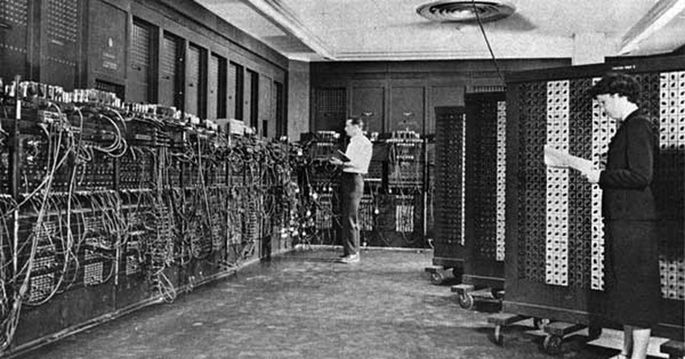
O ENIAC
Criado para a 2ª guerra
  Não ficou pronto a tempo
Características
  Decimal (sim, não era binário!)
  Programado por chaves
  30 toneladas
  150 KW de potência
  5000 adições por segundo

Slide 4
(+ ou -) na mesma época...
Von Neumann/Turing/Church
Conceitos
  Programa armazenado (Máquina Universal)
  ULA e UC
    E/S também ficava por conta da UC
  IAS (de Princeton Institute for Advanced Studies)

Slide 5
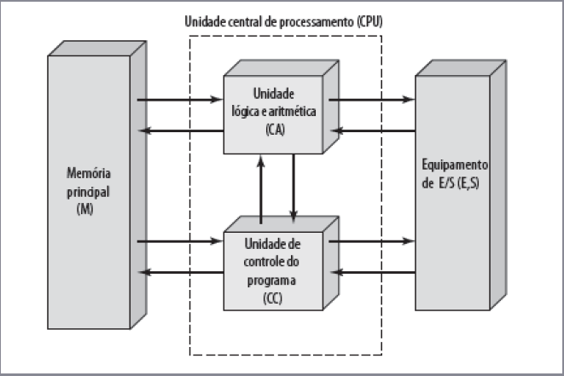
IAS

Slide 6
Execução de uma Instrução
Dados e Programa na memória
Etapas
  Trazer a próxima instrução da memória para o registrador
  Alterar PC para apontar para a próxima instrução
  Se a instrução usar dado da memória, indicar a posição
  Trazer a palavra da posição para dentro do registrador
  Voltar à etapa 1

Slide 7
Tradução x Interpretação
Tradução
  Programa composto de instruções numa linguagem L1
  Todas as instruções são traduzidas para uma linguagem de máquina L0
  L1 é descartado (a gente salva antes!)
Interpretação
  Um programa em L0 recebe, como entrada, linhas de um programa em L1
  Cada linha de L1 corresponde a um conjunto de instruções em L0
  Nenhum programa em L0 é gerado

Slide 8
A máquina de Von Neumann Traduz ou Interpreta?

Slide 9
Vamos entender o IAS
Memória com 1000 palavras
Palavra de 40 bits
Instruções de 20 bits
Registradores
  MBR (Memory buffer register)
  MAR (memory address register)
  IBR (Instruction buffer register)
  IR (Instruction register)
  PC (Program counter)
  AC (Accumulator)
  MQ (Multiplier quocient)

Slide 10
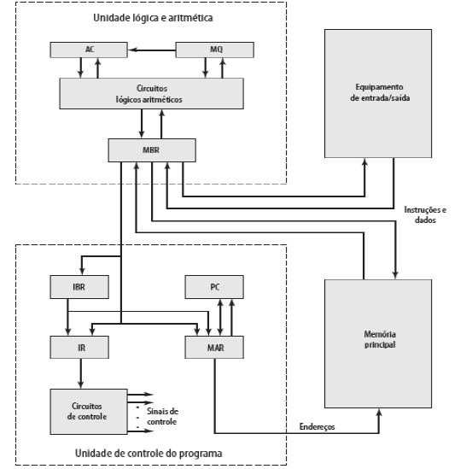
Arquitetura IAS

Slide 11
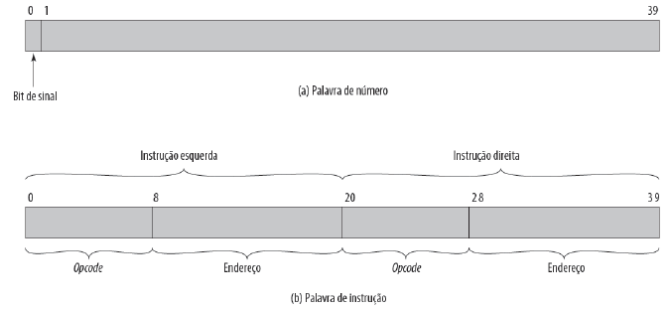
Palavra de Memória

Slide 12
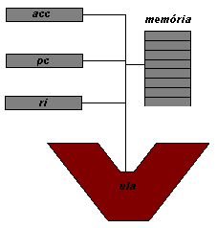
Nossa Arquitetura

Slide 13
Exercício
Executar, em Nossa Arquitetura, o pequeno trecho de programa
  add 48 /* accumulador += memória[48] */
  write 51 /* memória[51] ← acc*/
  add 49 /* accumulador += memória[49] */
  write 53 /* memória[53] ← acc*/
  add 50 /* accumulador += memória[50] */
  write 50 /* memória[50] ← acc*/
  read 53 /*acc ← memória[53] */
  sub 51 /* accumulador -= memória[51] */
  jn 10 /* se a última operação deu negativo, pc ← 10
  end

Slide 14
Estado Inicial
Posição | Valor
06/07 | add 48
08/09 | write 51
10/11 | add 49
12/13 | write 53
14/15 | add 50
16/17 | write 50
18/19 | read 53
20/21 | sub 51
22/23 | jn 10
24/25 | end
Posição | Valor
46 | -31
47 | 1000
48 | 0
49 | 3
50 | 12
51 | 0
52 | 0
53 | 0
54 | -40
55 | 912

Slide 15

Estado Inicial
Posição | Valor
06/07 | add 48
08/09 | write 51
10/11 | add 49
12/13 | write 53
14/15 | add 50
16/17 | write 50
18/19 | read 53
20/21 | sub 51
22/23 | jn 10
24/25 | end
Não se iludam!
Os mnemônicos aí abaixo
são apenas uma concessão.
No programa em
linguagem de máquina
existem apenas números!
A cada instrução
corresponde um.
Posição | Valor
46 | -31
47 | 1000
48 | 0
49 | 3
50 | 12
51 | 0
52 | 0
53 | 0
54 | -40
55 | 912

Slide 16
Fazer o microprograma
add X /*ACC ← ACC + MEM[X]*/

Slide 17
Etapa 1
Em equipes
Definir uma sequência de comandos
  sub x /* acc← acc-mem[x] */
  read x /* acc ← mem[x] */
  write x /* mem[x] ← acc */
Observar o uso do Barramento!

Slide 18
A máquina de Von Neumann Traduz ou Interpreta?

Slide 19
Microinstruções ADD X
(completo)
Microinstruções | Racional
PC → bus | PC escreve em bus
ULA(1) ← bus | ULA lê de bus (reg 1)
ULA++ | incrementa e escreve em bus
PC ← bus | PC lê de bus
Mem ← bus | Memória lê de bus (e retorna endereço do dado)
Mem ← bus | Memória lê de bus (e retorna dado)
ULA (0) ← bus | ULA lê de bus (reg 0)
ACC → bus | ACC escreve em bus
ULA(1) ← bus | ULA lê de bus (reg 1)
ULA+ | ULA soma e escreve em bus
ACC ← bus | ACC lê de bus
PC → bus | PC escreve em bus
ULA(1) ← bus | ULA lê de bus (reg 1)
ULA++ | ULA incrementa e escreve em bus
PC ← bus | PC lê de bus

Slide 20

Etapa
Suponha o estado inicial abaixo. Mostre como ficará o Estado Final após a execução das microinstruções dadas.
Microinstruções
PC → bus
ULA(1) ← bus
ULA++
PC ← bus
Mem ← bus
Mem ← bus
ULA (0) ← bus
ACC → bus
ULA(1) ← bus
ULA+
ACC ← bus
PC → bus
ULA(1) ← bus
ULA++
PC ← bus
PC
MEMÓRIA
100045
Posição | Dado
100045 | add
100046 | 212151
100047 | sub
100048 | 212152
...
...
212151 | 19
212152 | -5
...
ACC
11
R0
R1
101
303

Slide 21
Fetch, Decode, Execute
Microinstruções
PC → bus
ULA(1) ← bus
ULA++
PC ← bus
Mem ← bus
Mem ← bus
ULA (0) ← bus
ACC → bus
ULA(1) ← bus
ULA+
ACC ← bus
PC → bus
ULA(1) ← bus
ULA++
PC ← bus
Aqui estamos usando
o PC para encontrar o
endereço da próxima
instrução!
(fecth)

Slide 22
Fetch, Decode, Execute
Microinstruções
PC → bus
ULA(1) ← bus
ULA++
PC ← bus
Mem ← bus
Mem ← bus
ULA (0) ← bus
ACC → bus
ULA(1) ← bus
ULA+
ACC ← bus
PC → bus
ULA(1) ← bus
ULA++
PC ← bus
Aqui estamos
efetivamente executando
a operação (Execute)

Slide 23
Fetch, Decode, Execute
Microinstruções
PC → bus
ULA(1) ← bus
ULA++
PC ← bus
Mem ← bus
Mem ← bus
ULA (0) ← bus
ACC → bus
ULA(1) ← bus
ULA+
ACC ← bus
PC → bus
ULA(1) ← bus
ULA++
PC ← bus
Agora precisamos buscar
a próxima instrução
(novo Fetch)

Slide 24
Falaremos do Decode
em Breve.

Slide 25
Possível implementação do HW
Nesta arquitetura há os seguintes componentes
  Memória
    Lê dados e endereços do barramento e armazena na posição correspondente
    Lê endereços do barramento e escreve o conteúdo correspondente
  Registrador
    Lê e escreve num barramento
  ULA
    Lê e escreve dados num barramento e executa operações lógicas e aritméticas
  Barramento
    Fio ou similar

Slide 26
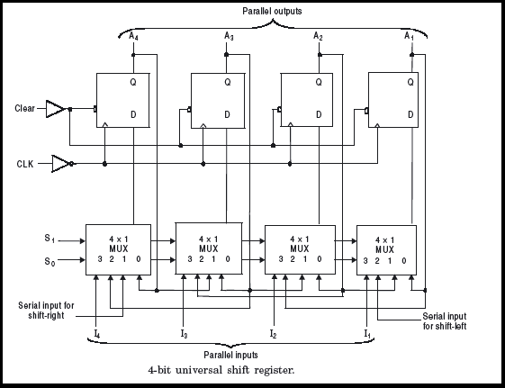
Registrador
Clock (alterna I/O)
FlipFlop tipo D

Slide 27
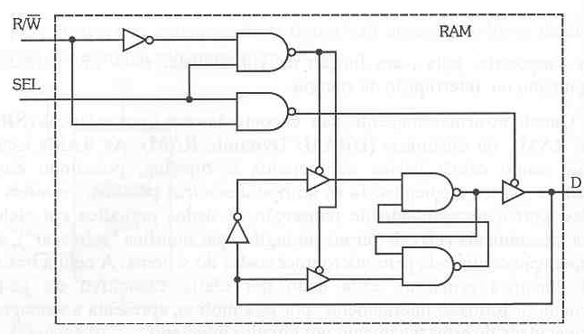
Memória
Célula de memória (1 bit)
Operação Read/Write
Sinal de
controle = 0/1
(Write/Read)
Bit que habilita
a célula
Bit que vai ser
recuperado/
armazenado

Slide 28
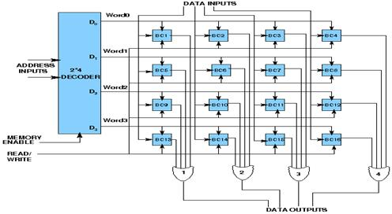
4 endereços de 4 bits (4x4)

Slide 29
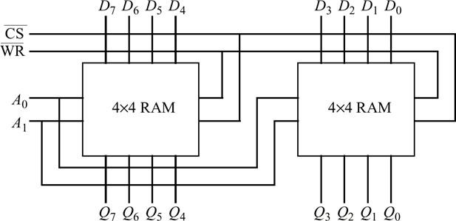
RAM 4x8 feita com duas RAM 4x4

Slide 30
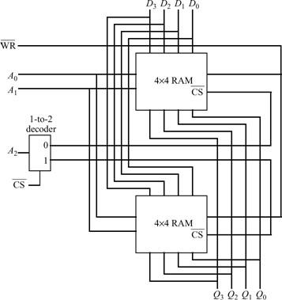
RAM 8x4 feita com duas RAM 4x4

Slide 31
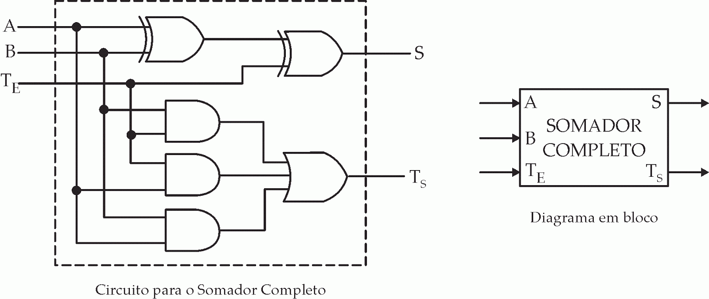
ULA
Circuito de um somador completo.
Faz A+B considerando um carry de entrada e um de saída

Slide 32
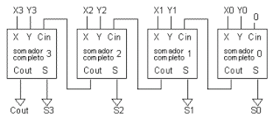
ULA
Somador de 4 bits

Slide 33
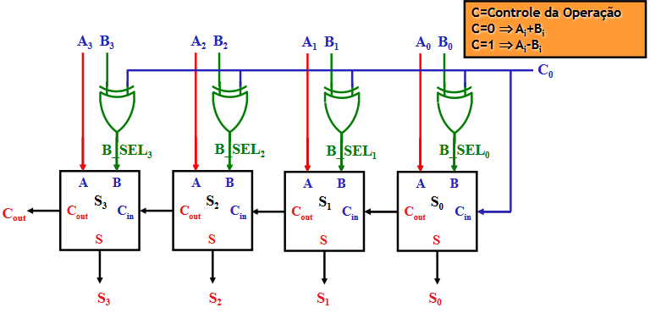
ULA
Somador/Subtrator paralelo (complemento de 2)

Slide 34
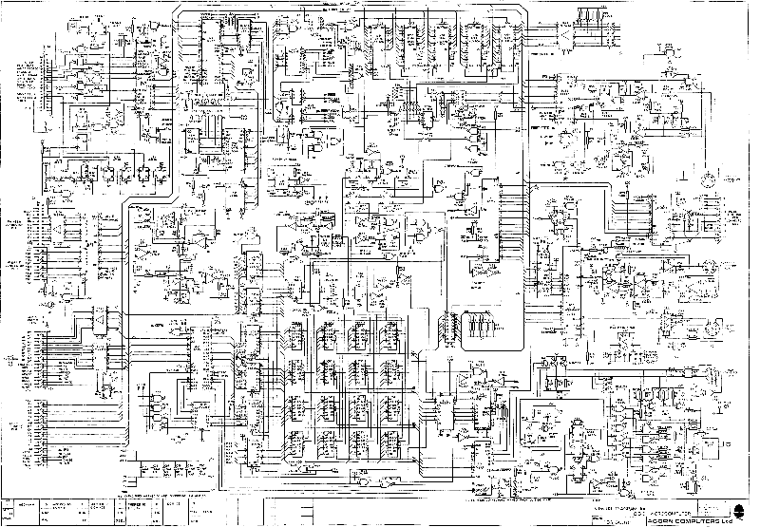
ULA
Circuito completo de uma ULA simples

Slide 35
ULA
Circuito completo de uma ULA simples
Para nós a ULA e todos os
demais componentes
são uma caixa preta

Slide 36
ULA
Circuito embutido de uma (possível) ULA
Input (A)
Carry
Negative
Opcode
00 – (empty)
01 – add
10 – sub
11 - inc
ULA
Zero
Output Data
Input(0/1)
Import/nothing
Input (B)

Slide 37
Memória
Output
Read/Write
Enable
Memória
Address
Input Data

Slide 38
Memória
Output
Read/Write
Registrador
Enable
Input

Slide 39
Na nossa arquitetura
ACC
Memória
PC
RI
ULA

Slide 40
Pinos de Controle:
Acionam operação dos
componentes
ACC
Memória
PC
RI
Observe os pinos
de controle
que estão soltos.
Eles se conectam
à UC
Pinos de
Status (flags)
ULA

Slide 41
ACC
Pino 0 (RW DE ACC)
Pino 1 (EN DE ACC)
Pino 2 (RW DE MEM)
Memória
Pino 3 (EN DE MEM)
PC
Pino 4 (RW DE PC)
Pino 5 (EN DE PC)
Pino 6 (RW DE RI)
Pino 7 (EN DE RI)
RI
Pinos 8 e 9
(Opcode DE ULA)
Pinos de
Status (flags)
Pino 10 (input de
ULA – Reg 0/1)
ULA
Pino 11 (Export/
Nothing de ULA)

Slide 42
Sinais de controle
Add
  4(1),5(1)
  10(1), 11(1)
  8(1), 9(1), 11(1)
  4(0), 5(1)
  2(1), 3(1)
  2(1), 3(1)
  10(0), 11(1)
  0(1), 1(1)
  10(1) , 11(1)
  8(0), 9(1), 11(1)
  0(0), 1(1)
  4(1), 5(1)
  10(1), 11(1)
  8(1), 9(1), 11(1)
  4(0), 5(1)
PC → bus
ULA lê de bus (reg 1)
ULA incrementa e escreve em bus
PC ← bus
Memória lê de bus (e retorna endereço)
Memória lê de bus (e retorna dado)
ULA lê de bus (reg 0)
ACC → bus
ULA lê de bus (reg 1)
ULA soma e escreve em bus
ACC ← bus
PC → bus
ULA lê de bus (reg 1)
ULA incrementa e escreve em bus
PC ← bus
Pino 0 (RW DE ACC)
Pino 1 (EN DE ACC)
Pino 2 (RW DE MEM)
Pino 3 (EN DE MEM)
Pino 4 (RW DE PC)
Pino 5 (EN DE PC)
Pino 6 (RW DE RI)
Pino 7 (EN DE RI)
Pinos 8 e 9
(Opcode DE ULA)
Pino 10 (input de
ULA – Reg 0/1)
Pino 11 (Export/
Nothing de ULA)

Slide 43
Sinais de controle
Add
  4(1),5(1)
  10(1), 11(1)
  8(1), 9(1), 11(1)
  4(0), 5(1)
  2(1), 3(1)
  2(1), 3(1)
  10(0), 11(1)
  0(1), 1(1)
  10(1) , 11(1)
  8(0), 9(1), 11(1)
  0(0), 1(1)
  4(1), 5(1)
  10(1), 11(1)
  8(1), 9(1), 11(1)
  4(0), 5(1)
Pino 0 (RW DE ACC)
Pino 1 (EN DE ACC)
Pino 2 (RW DE MEM)
Pino 3 (EN DE MEM)
Pino 4 (RW DE PC)
Pino 5 (EN DE PC)
Pino 6 (RW DE RI)
Pino 7 (EN DE RI)
Observe que
cada linha de
“comandos”
precisa respeitar
o uso do
barramento
Pinos 8 e 9
(Opcode DE ULA)
Pino 10 (input de
ULA – Reg 0/1)
Pino 11 (Export/
Nothing de ULA)

Slide 44
Etapa 2
Em equipes
Definir uma sequência de sinais para os comandos
  sub x /* acc← acc-mem[x] */
  read x /* acc ← mem[x] */
  write x /* mem[x] ← acc */
Observar o uso do Barramento!

Slide 45
(possível) implementação da UC
Uma memória ROM com palavras de N bits
  N o número de pinos acionáveis
  Cada endereço define uma sequência de sinais (bits)
  Opcodes de comandos: endereços (diretos ou indiretos)
  Sinais de acordo com os Bits
    Cada bit corresponde a um pino

Slide 46
(possível) implementação da UC
Posição | Bits
1024 | 000001100000
1025 | 000000000011
1026 | 000000001101
1027 | 000001000000
1028 | 001100000000
1029 | 001100000000
1030 | 000000000001
1031 | 110000000000
1032 | 000000000011
1033 | 000000000101
1034 | 010000000000
1035 | 000011000000
1036 | 000000000011
1037 | 000000001101
1038 | 000001000000
1039 | 000000000000
Exemplo: supondo que opcode de add indique (direta ou indiretamente) a posição 1024
4(1),5(1)
10(1), 11(1)
8(1), 9(1), 11(1)
4(0), 5(1)
2(1), 3(1)
2(1), 3(1)
10(0), 11(1)
0(1), 1(1)
10(1) , 11(1)
8(0), 9(1), 11(1)
0(0), 1(1)
4(1), 5(1)
10(1), 11(1)
8(1), 9(1), 11(1)
4(0), 5(1)
Flag FIM

Slide 47
Fetch, Decode, Execute
Fetch: conseguir o comando a ser executado.
  Ele está na memória, na posição indicada por PC
  bus ← PC / Memória ← bus / IR ← bus
Decode: descobrir o microprograma a ser executado
  Ele está na ROM interna, na posição indicada (direta ou indiretamente) por IR
  IntBus ← IR ROM ← IntBus
Execute: executar o microprograma à partir da posição indicada até encontrar o flag de FIM

Slide 48
No Exemplo
Posição | Valor
06/07 | add 48
08/09 | write 51
10/11 | add 49
12/13 | write 53
14/15 | add 50
16/17 | write 50
18/19 | read 53
20/21 | sub 51
22/23 | jn 10
24/25 | end
PC
06
IR
0
CU

Slide 49
No Exemplo
Não esquecer:
os mnemônicos são
uma concessão
para fins didáticos.
Na verdade o
que há são números
indicando os
opcodes de cada
instrução
Posição | Valor
06/07 | add 48
08/09 | write 51
10/11 | add 49
12/13 | write 53
14/15 | add 50
16/17 | write 50
18/19 | read 53
20/21 | sub 51
22/23 | jn 10
24/25 | end
PC
06
IR
0
CU

Slide 50
Fase Fetch
Posição | Valor
06/07 | add 48
08/09 | write 51
10/11 | add 49
12/13 | write 53
14/15 | add 50
16/17 | write 50
18/19 | read 53
20/21 | sub 51
22/23 | jn 10
24/25 | end
PC
06
06
IR
0
CU

Slide 51
Fase Fetch
Posição | Valor
06/07 | add 48
08/09 | write 51
10/11 | add 49
12/13 | write 53
14/15 | add 50
16/17 | write 50
18/19 | read 53
20/21 | sub 51
22/23 | jn 10
24/25 | end
PC
06
add
IR
0
CU

Slide 52
Fase Fetch
Posição | Valor
06/07 | add 48
08/09 | write 51
10/11 | add 49
12/13 | write 53
14/15 | add 50
16/17 | write 50
18/19 | read 53
20/21 | sub 51
22/23 | jn 10
24/25 | end
PC
06
IR
add
CU

Slide 53
Fase Decode
Opção 1: Add aponta
diretamente
para 1024
(opcode de
add é 1024)
Posição | Valor
06/07 | add 48
08/09 | write 51
10/11 | add 49
12/13 | write 53
14/15 | add 50
16/17 | write 50
18/19 | read 53
20/21 | sub 51
22/23 | jn 10
24/25 | end
PC
06
IR
add
1024
CU

Slide 54
Fase Decode
Opção 2: Add aponta
INdiretamente
para 1024
(opcode de
add é x, onde
x está associado
a 1024)
Posição | Valor
06/07 | add 48
08/09 | write 51
10/11 | add 49
12/13 | write 53
14/15 | add 50
16/17 | write 50
18/19 | read 53
20/21 | sub 51
22/23 | jn 10
24/25 | end
PC
06
IR
add
10
CU
... | ...
10 | 1024
... | ...

Slide 55
Fase Execute
Posição | Bits
1024 | 000001100000
1025 | 000000000011
1026 | 000000001101
1027 | 000001000000
1028 | 001100000000
1029 | 000000000001
1030 | 110000000000
1031 | 000000000011
1032 | 000000000101
1033 | 010000000000
1034 | 000011000000
1035 | 000000000011
1036 | 000000001101
1037 | 000001000000
1038 | 000000000000
Posição | Valor
06/07 | add 48
08/09 | write 51
10/11 | add 49
12/13 | write 53
14/15 | add 50
16/17 | write 50
18/19 | read 53
20/21 | sub 51
22/23 | jn 10
24/25 | end
PC
06
IR
add
CU

Slide 56
Fase Execute
Cada linha indica
em que status
os bits da UC
devem estar a
cada passo.
Caso nenhum
bit seja assinalado
(o OR entre eles
é igual a zero), então
é hora de voltar
ao FETCH
Posição | Bits
1024 | 000001100000
1025 | 000000000011
1026 | 000000001101
1027 | 000001000000
1028 | 001100000000
1029 | 000000000001
1030 | 110000000000
1031 | 000000000011
1032 | 000000000101
1033 | 010000000000
1034 | 000011000000
1035 | 000000000011
1036 | 000000001101
1037 | 000001000000
1038 | 000000000000
Posição | Valor
06/07 | add 48
08/09 | write 51
10/11 | add 49
12/13 | write 53
14/15 | add 50
16/17 | write 50
18/19 | read 53
20/21 | sub 51
22/23 | jn 10
24/25 | end
Posição | Valor
06/07 | add 48
08/09 | write 51
10/11 | add 49
12/13 | write 53
14/15 | add 50
16/17 | write 50
18/19 | read 53
20/21 | sub 51
22/23 | jn 10
24/25 | end
PC
06
IR
add
CU

Slide 57

Status Flags

Slide 58
Os pinos de Status
também se
conectam à UC.
Mas são “read only”
ACC
Memória
PC
RI
Pino 12: Carry
Pino 13: Negative
Pino 14: Zero
ULA

Slide 59
Desvios
Comandos de desvio: em função do status da última operação
  Exemplos: jn, jz, jnz
    Há muitas outras opções a depender da arquitetura e da organização (vejam em SW Básico)
  A depender do Flag considerado, desviam para a posição indicada pelo parâmetro
Comandos de desvio incondicional
  jmp
  Desviam incondicionalmente para a posição indicada pelo parâmetro

Slide 60
Implementando
Comandos de desvio condicional precisam “apontar” para dois endereços possíveis
  PC atual (caso o desvio não seja executado)
  Parâmetro (que vai atualizar PC) casa o desvio seja executado
Ideia geral
  Uma “memória de status” com dois endereços: 0 e 1
    No endereço 0: aponta para PC. No endereço 1: aponta para o parâmetro
  Comandos internos para
    Copiar o valor atual do parâmetro na memória de status (posição 1)
    Copiar o valor atual de pc na memória de status (posição 0)
    Escrever, em pc, o valor que a memória de status retornar quando for acionada
  Um bit de status indica que posição da memória será ativada

Slide 61
Fase Execute do JN
Pino 0 (RW DE ACC)
jn /* jn x faz pc=x se o resultado da última operação foi negativo
  PC → Bus
  ULA(1) ← Bus
  ULA++
  PC ← Bus
  Mem(r) ← Bus
  Comando interno: copia de bus para a memória de status (posição 1)
  ULA++
  Comando interno: copia de bus para a memória de status (posição 0)
  Comando interno: escreve em PC o dado na posição indicada pelo pino 13 (0 ou 1) na memória de status
Pino 1 (EN DE ACC)
Pino 2 (RW DE MEM)
Pino 3 (EN DE MEM)
Pino 4 (RW DE PC)
Pino 5 (EN DE PC)
Pino 6 (RW DE RI)
Pino 7 (EN DE RI)
Pinos 8 e 9
(Opcode DE ULA)
Pino 10 (input de
ULA – Reg 0/1)
Pino 11 (Export/
Nothing de ULA)
Pino 12: Carry
Pino 13: Negative
Pino 14: Zero

Slide 62
Fase Execute do JN
Pino 0 (RW DE ACC)
jn /* jn x faz pc=x se o resultado da última operação foi negativo
  4(0),5(1)
  10(1), 11(1)
  8(1),9(1),11(1)
  4(1), 5(1)
  2(0),3(1))
  Comando interno: copia de bus para a memória de status (posição 1)
  8(1),9(1),11(1)
  Comando interno: copia de bus para a memória de status (posição 0)
  Comando interno: escreve em PC o dado na posição indicada pelo pino 13 (0 ou 1) na memória de status
Pino 1 (EN DE ACC)
Pino 2 (RW DE MEM)
Pino 3 (EN DE MEM)
Pino 4 (RW DE PC)
Pino 5 (EN DE PC)
Pino 6 (RW DE RI)
Pino 7 (EN DE RI)
Pinos 8 e 9
(Opcode DE ULA)
Pino 10 (input de
ULA – Reg 0/1)
Pino 11 (Export/
Nothing de ULA)
Pino 12: Carry
Pino 13: Negative
Pino 14: Zero

Slide 63
(possível) implementação da UC
Exemplo: supondo que opcode de jn indique (direta ou indiretamente) a posição 2048
Note que acrescentamos dois bits ao final para os comandos internos
  00 → comando de pinos
  01 → de bus para memória de status (posição 1)
  10 →de bus para memória de status (posição 0)
  11 → Da memória de status (de acordo com o flag N) para PC
Pos | Bits
2048 | 000001000000 00
2049 | 000000000011 00
2050 | 000000001101 00
2051 | 000011000000 00
2052 | 000100000000 00
2054 | 000000000000 01
2055 | 000000001101 00
2056 | 000000000000 10
2057 | 000000000000 11
2058 | 000000000000 00
4(0),5(1)
10(1), 11(1)
8(1),9(1),11(1)
4(1), 5(1)
2(0),3(1)
int: bus->stm(1)
8(1)9(1),11(1)
int: bus->stm(0)
int: stm(N)→PC
FIM

Slide 64
Etapa 3
Em equipes
Definir microprogramas e sequências de sinais para
  jz x /* se a última operação deu zero, PC← X */
  jnz x /* se a última operação NÃO DEU zero... */
  jmp x /* PC ← X */
Pode ser necessário acrescentar bits à ROM de sinais da UC!
  Acrescente o mínimo possível!

Slide 65
Múltiplos RPG
RPG → Registrador de Propósito Geral
  Útil para programadores manterem dados intermediários e passar/parâmetros
Intel: EAX, EBX, ECX, EDX
  AX, BX, CX, DX, AH, AL, BH, BL, CH, CL, DH, DL
Problema: implementar uma função add <reg1> <reg2>
  Sintaxe: <reg2> ← <reg1> + <reg2>

Slide 66
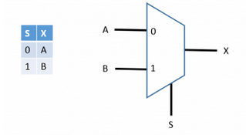
Multiplexador

Slide 67
Multiplexador
As entradas concorrem entre si.
Será selecionada aquela escolhida por S
S identifica qual a saída desejada.
X=0 → A
X=1 → B

Slide 68
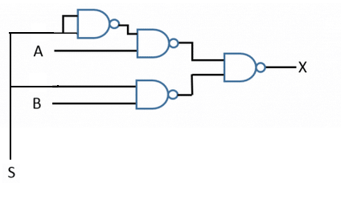
Implementação

Slide 69
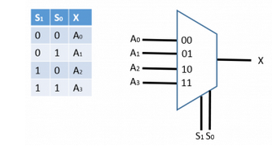
Mux de 4 canais
A₀, A₁, A₂ e A₃ concorrem.
Os valores de S₁ e S₀ determinam
S₁ | S₀ | Selecionado
0 | 0 | A₀
0 | 1 | A₁
1 | 0 | A₂
1 | 1 | A₃

Slide 70
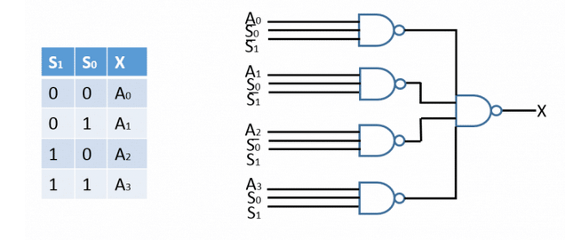
Mux de 4 canais - Implementação

Slide 71
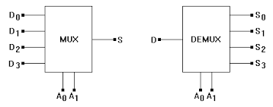
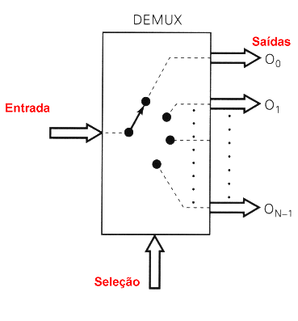
DeMultiplexador

Slide 72
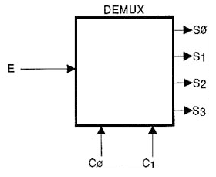
DeMultiplexador
O Sinal E será replicado
apenas na saída
identificada pelos seletores
de canal C0 e C1.
As demais saídas receberão 0
C₀ | C₁ | S₀ | S₁ | S₂ | S₃
0 | 0 | E | 0 | 0 | 0
0 | 1 | 0 | E | 0 | 0
1 | 0 | 0 | 0 | E | 0
1 | 1 | 0 | 0 | 0 | E

Slide 73
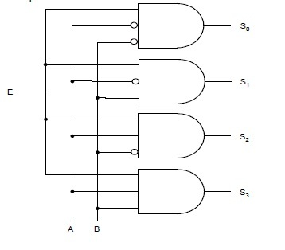
Implementação DeMux

Slide 74
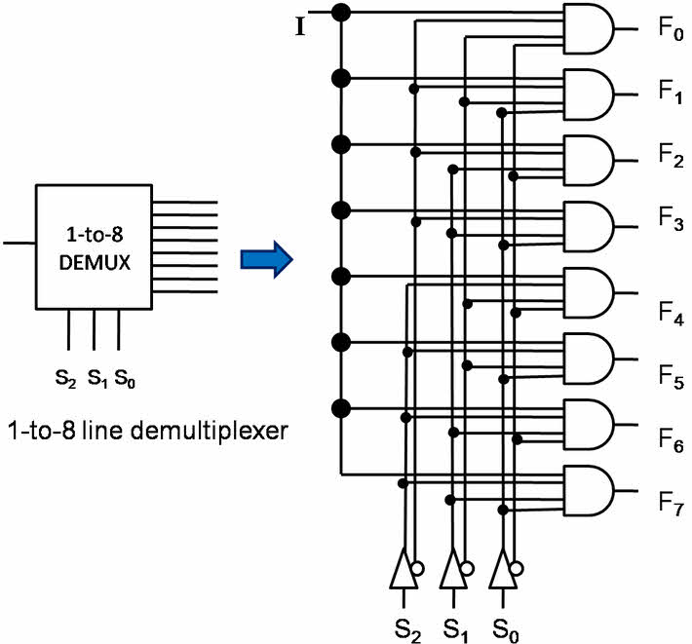
DeMux 1x8

Slide 75
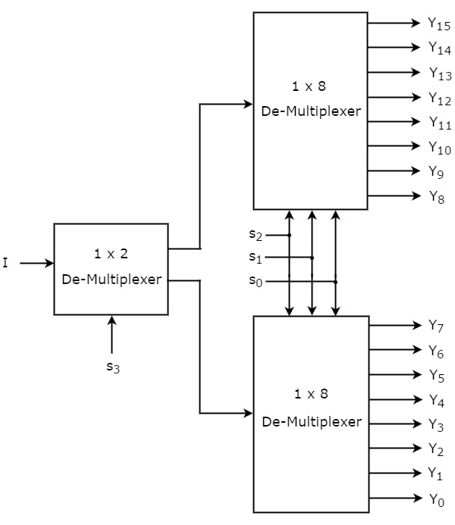
DeMUX de qualquer tamanho (16)

Slide 76
DeMUX de qualquer tamanho
Observe que,
na verdade, o
“papel” da entrada
S3 é “selecionar”
qual dos dois
DEMUX vai
propagar seu sinal

Slide 77
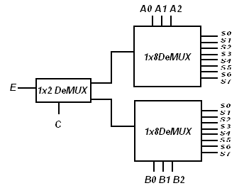
Pode haver DeMUX com seleção alternada
C=0 faz a seleção vir de B
C=1 faz a seleção vir de A

Slide 78
DeMux para seleção de registradores
Enable
RegId
en
EAX
DeMUX
en
EBX
en
ECX
en
EDX
RegID |  | Enabled
0 | 0 | EAX
0 | 1 | EBX
1 | 0 | ECX
1 | 1 | EDX

Slide 79
EAX
Pino 0 (RW DE RPG)
EBX
Pino 1 (EN DE RPG)
ECX
Pino 2 (RW DE MEM)
Pino 3 (EN DE MEM)
EDX
Pino 4 (RW DE PC)
Pino 5 (EN DE PC)
DeMUX
Pino 6 (RW DE RI)
Pino 7 (EN DE RI)
RegID
Pinos 8 e 9
(Opcode DE ULA)
Pino 10 (input de
ULA – Reg 0/1)
Pino 11 (Export/
Nothing de ULA)

Slide 80
Enable = 1 → algum registrador será habilitado
Ler de um Reg
EAX
Pino 0 (RW DE RPG)
EBX
Pino 1 (EN DE RPG)
ECX
Pino 2 (RW DE MEM)
O DeMUX replica o sinal de Enable (se houver) apenas para o registrador selecionado
Pino 3 (EN DE MEM)
EDX
Pino 4 (RW DE PC)
Pino 5 (EN DE PC)
DeMUX
Pino 6 (RW DE RI)
Pino 7 (EN DE RI)
O ID do Registrador selecionado para operar fica no barramento
RegID
Pinos 8 e 9
(Opcode DE ULA)
Pino 10 (input de
ULA – Reg 0/1)
RW vai selecionar a leitura do ID do Registrador a partir do barramento
Pino 11 (Export/
Nothing de ULA)

Slide 81
Enable = 1 → Vai habilitar EAX
Exemplo: ler de EAX
EAX
Pré-Condição: o ID de EAX (00) precisa estar no barramento
Pino 0 (RW DE RPG)
EBX
Pino 1 (EN DE RPG)
ECX
Pino 2 (RW DE MEM)
O DeMUX replica o sinal de Enable (se houver) apenas para o registrador 00 (EAX)
Pino 3 (EN DE MEM)
EDX
Pino 4 (RW DE PC)
Pino 5 (EN DE PC)
DeMUX
Pino 6 (RW DE RI)
Pino 7 (EN DE RI)
O ID do Registrador EAX (00) fica no barramento
RegID
Pinos 8 e 9
(Opcode DE ULA)
Pino 10 (input de
ULA – Reg 0/1)
RW vai selecionar a leitura do ID do Registrador a partir do barramento (00)
Pino 11 (Export/
Nothing de ULA)

Slide 82
Enable = 1 → algum registrador será habilitado
Escrever em um Reg
EAX
Pino 0 (RW DE RPG)
EBX
Pino 1 (EN DE RPG)
ECX
Pino 2 (RW DE MEM)
O DeMUX replica o sinal de Enable (se houver) apenas para o registrador selecionado
Pino 3 (EN DE MEM)
EDX
Pino 4 (RW DE PC)
Pino 5 (EN DE PC)
DeMUX
Pino 6 (RW DE RI)
Pino 7 (EN DE RI)
O dado a ser escrito fica no barramento
RegID
Pinos 8 e 9
(Opcode DE ULA)
Pino 10 (input de
ULA – Reg 0/1)
RW vai selecionar a leitura do ID do Registrador a partir do registrador RegID
Pino 11 (Export/
Nothing de ULA)

Slide 83
Enable = 1 → Vai habilitar EAX
Exemplo: escrever em EAX
EAX
Pré-Condição: o ID de EAX (00) precisa estar no RegID e o dado a ser escrito precisa estar no barramento
Pino 0 (RW DE RPG)
EBX
Pino 1 (EN DE RPG)
ECX
Pino 2 (RW DE MEM)
Pino 3 (EN DE MEM)
EDX
Pino 4 (RW DE PC)
Pino 5 (EN DE PC)
DeMUX
Pino 6 (RW DE RI)
O DeMUX replica o sinal de Enable (se houver) apenas para o registrador 00 (EAX)
Pino 7 (EN DE RI)
RegID
Pinos 8 e 9
(Opcode DE ULA)
O dado a ser escrito no Registrador EAX (00) fica no barramento
Pino 10 (input de
ULA – Reg 0/1)
RW vai selecionar a leitura do ID do Registrador a partir do barramento (00)
Pino 11 (Export/
Nothing de ULA)

Slide 84
EAX
Pode-se operar
em mais de um
registrador diferente,
identificando-o
No barramento
Pino 0 (RW DE RPG)
EBX
Pino 1 (EN DE RPG)
ECX
Pino 2 (RW DE MEM)
Pino 3 (EN DE MEM)
EDX
Com o Enable de
REG (pino 1) em
operação de leitura
(RW de REG = 0)
o DeMUX lê o ID do
Barramento e assim
o registrador
selecionado opera a leitura
Pino 4 (RW DE PC)
Pino 5 (EN DE PC)
DeMUX
Pino 6 (RW DE RI)
Pino 7 (EN DE RI)
RegID
Pinos 8 e 9
(Opcode DE ULA)
Com o Enable de
REG (pino 1) em
operação de escrita
(RW de REG = 1)
o DeMUX lê o ID do
registrador e assim
o registrador
selecionado opera a escrita
Pino 10 (input de
ULA – Reg 0/1)
Pino 11 (Export/
Nothing de ULA)

Slide 85
Add <Reg1> <Reg2>
PC → bus
ULA lê de bus (reg 1)
ULA incrementa e escreve em bus
PC ← bus
Memória lê de bus (e retorna <Reg1>)
RegX → bus (o registrador selecionado escreve)
ULA lê de bus (reg 0)
PC → bus
ULA lê de bus (reg 1)
ULA incrementa e escreve em bus
PC ← bus
Memória lê de bus (e retorna <Reg2>)
<Reg2> -e armazenado numregistrador especial – comando interno
RegX → bus (o registrador selecionado escreve)
ULA lê de bus (reg 1)
ULA Soma e escreve em Bus
RegX ← bus (o registrador selecionado lê, mas o DeMux alterna sua entrada para o registrador RegID)
PC → bus
ULA lê de bus (reg 1)
ULA incrementa e escreve em bus
PC ← bus
EAX
Pino 0 (RW DE RPG)
EBX
Pino 1 (EN DE RPG)
ECX
Pino 2 (RW DE MEM)
Pino 3 (EN DE MEM)
EDX
Pino 4 (RW DE PC)
Pino 5 (EN DE PC)
DeMUX
Pino 6 (RW DE RI)
Pino 7 (EN DE RI)
RegID
Pinos 8 e 9
(Opcode DE ULA)
Pino 10 (input de
ULA – Reg 0/1)
Pino 11 (Export/
Nothing de ULA)

Slide 86
Proposta “corolária” de arquitetura
EAX
PC
Pino 0 (RW DE RPG)
EBX
IR
Pino 1 (EN DE RPG)
ECX
Pino 2 (RW DE MEM)
StTop
Pino 3 (EN DE MEM)
EDX
Pino 4 (RW DE PC)
StBase
Pino 5 (EN DE PC)
DeMUX
Pino 6 (RW DE RI)
Pino 7 (EN DE RI)
RegID
Pinos 8 e 9
(Opcode DE ULA)
Pino 10 (input de
ULA – Reg 0/1)
Pino 11 (Export/
Nothing de ULA)

Slide 87
Etapa 4
Em equipes
Suponha uma máquina que tenha 8 Registradores (pode ser os da página anterior)
Definir microprogramas e sequências de sinais para
  add x <reg> /*<reg> ← <reg> + mem[x] */
  add <reg> x /*mem[x] ← <reg> + mem[x] */
Pode ser necessário acrescentar bits à ROM de sinais da UC!
  Acrescente o mínimo possível!
Não esquecer de guardar o status no registrador de flags

Slide 88

Aspectos da Arquitetura de Computadores
“As pessoas e os computadores têm uma característica em comum:
ambos costumam ir perdendo a memória com o passar do tempo.”
Allan Caetano Zanetti

